Slide 1
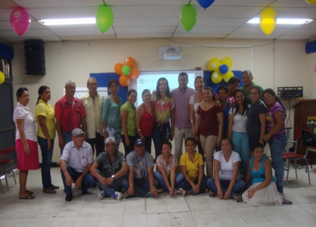
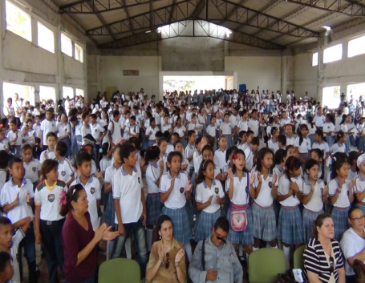
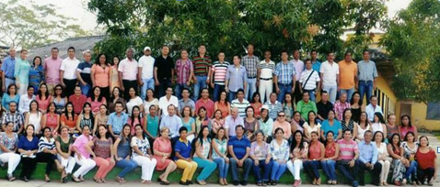
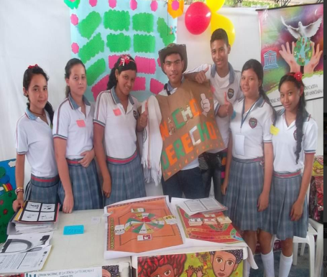
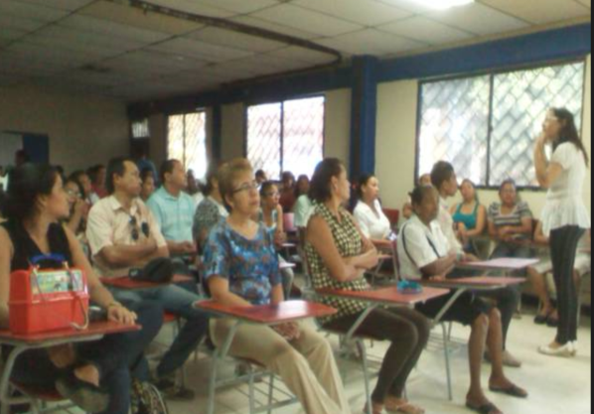
INSTITUCIÓN EDUCATIVA NORMAL SUPERIOR DE SINCELEJO
RENDICIÓN DE CUENTAS
SEGUNDO SEMESTRE AÑO 2013
RESPONSABLES:
GUIDO NEL PEREZ DÍAZ
RECTOR
Y EQUIPO COLABORADOR: DIRECTIVOS DOCENTES, DOCENTES, PERSONAL ADMINISTRATIVOS, SERVICIOS GENERALES, ESTUDIANTES, PADRES DE FAMILIA
SINCELEJO, ABRIL 7 DE 2014
PERSONAL ADMINISTRATIVO Y SERVICIOS GENERALES
DOCENTES Y DIRECTIVOS DOCNTES
ESTUDIANTES JORNADA VESPERTINA Y MATINAL
PADRES Y MADRES DE FAMILIA

Slide 2
ACTORES INVOLUCRADOS
SECRETARÍA DE EDUCACIÓN MUNICIPAL
COMUNIDAD ESTUDIANTIL
CONSEJO DIRECTIVO Y REPRESENTANTES DE PADRES DE FAMILIA
DIRECTIVOS DOCENTES Y DOCENTES
CONSEJO ACADÉMICO
ORGANISMOS DE CONTROL

Slide 3
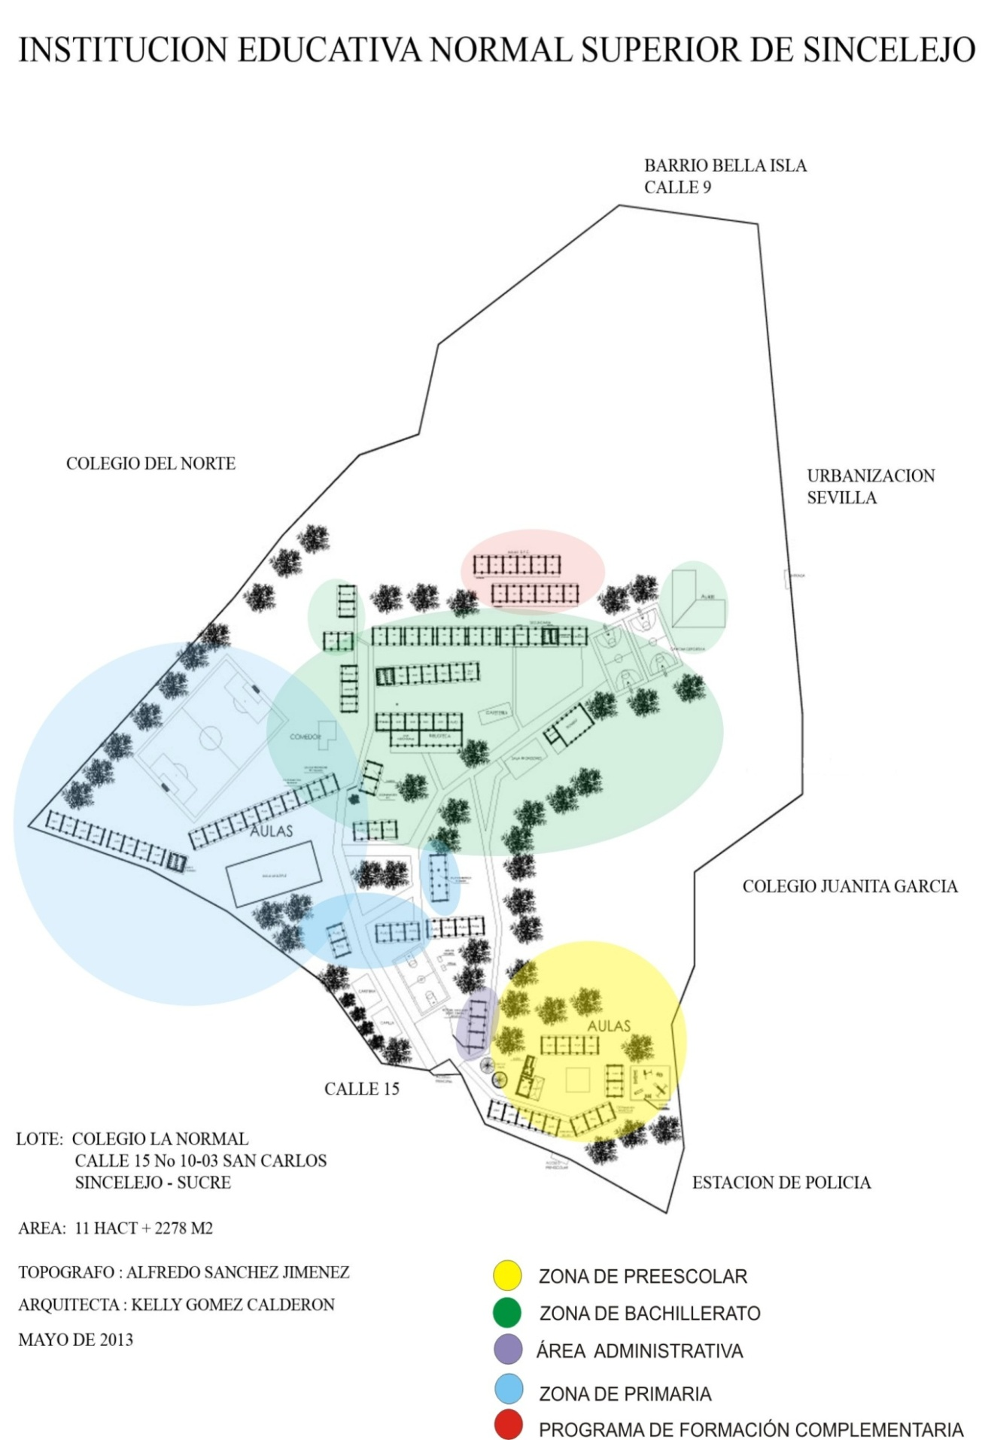
Tomado del documento de caracterización 2013

Slide 4
RENDICIÓN DE CUENTAS INFORME DE AUDIENCIA PÚBLICA
FECHA Y PERIODO DE RENDICION DE CUENTAS
PERÍDO: SEGUNDO SEMESTRE DEL AÑO ESCOLAR 2013 Sincelejo, abril 7 de 2014
IDENTIFICACIÓN DEL ESTABLECIMIENTO EDUCATIVO
LOCALIZACIÓN
DEPARTAMENTO |  | MUNICIPIO
Sucre |  | Sincelejo
NOMBRE DEL ESTABLECIMIENTO |  | MODALIDAD
Institución Educativa Normal Superior de Sincelejo |  | Técnica Pedagógica
DATOS DEL RECTOR O DIRECTOR (A)
NOMBRE Y APELLIDOS | DOCUMENTO DE IDENTIDAD |  | TELEFONOS | CORREO ELECTRONICO
GUIDO NEL PEREZ DÍAZ | 16632378 |  | 3004315142-2812749 | gnpdiaz16@gmail.com

Slide 5
HORIZONTE INSTITUCIONAL
FILOSOFIA
La institución Educativa Normal Superior de Sincelejo desde la reflexividad filosófica y la toma de consciencia crítica promueve la formación de personas autónomas, reflexivas, y productivas, con habilidades comunicativas para interactuar armónicamente en los ambientes que contacten. Capaces de tomar decisiones tendientes a su crecimiento personal en procura de acciones transformadoras de la realidad.
VISIÓN
La Institución Educativa Normal Superior de Sincelejo, será vista en el año 2016 como formadora de maestros de alta calidad ética, pedagógica y científica, productora de resultados de investigación pedagógica y convertida en centro de consultoría en asuntos educativos para instituciones de Preescolar y Básica Primaria
MISIÓN
La Institución Educativa Normal Superior de Sincelejo es una Institución Educativa Oficial, dedicada a la iniciación del proceso de formación de maestros de reconocida idoneidad ética, pedagógica e investigativa, calificados para asumir la orientación en el proceso de formación que se desarrolla en establecimientos educativos del nivel Preescolar y el ciclo de Básica Primaria, de manera coherente, consistente y pertinente.
La Institución, en su quehacer pedagógico, está dedicada al desarrollo de operaciones intelectuales superiores que permiten fomentar actitudes de crecimiento personal, de interacción participativa y de conciencia reflexiva que se evidencia en nuestra proyección comunitaria, como reflejo de una Comunidad Pedagógica y Científica.

Slide 6
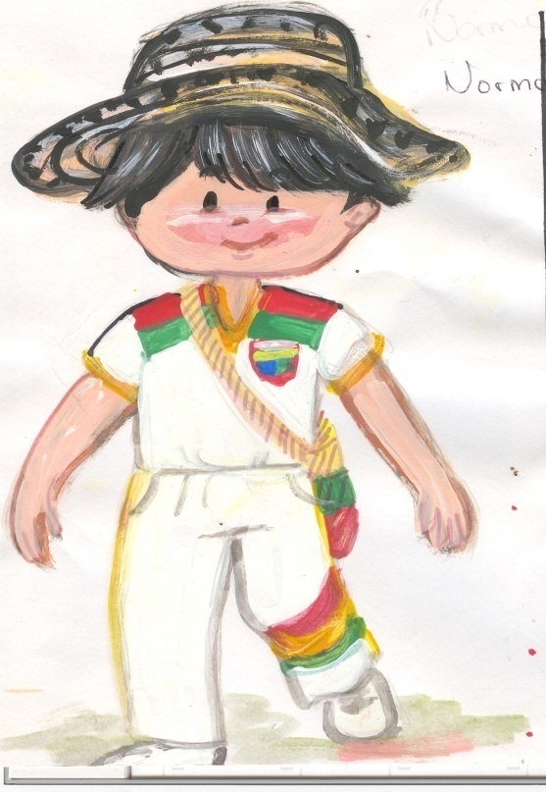
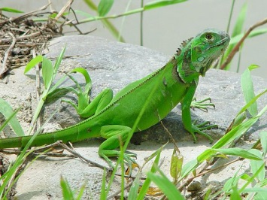
SIMBOLOS INSTITUCIONALES
BANDERA
PERSONAJES
LEMA:
LA PEDAGOGÍA NUESTRA RAZÓN DE SER
www.ienormalsuperiordesincelejo.edu.co

Slide 7
RENDICIÓN DE CUENTAS INFORME DE AUDIENCIA PÚBLICA INSTITUCION EDUCATIVA:
SUSTENTO NORMATIVO
La Institución ha sido sometida en su trayectoria a tres (3) procesos de Acreditación: Acreditación Previa: Resolución No. 3502 de diciembre 24 de 1999 MEN. Acreditación en Calidad y Desarrollo: Resolución No. 3140 de diciembre 10 de 2003 MEN. Acreditación en Calidad (Autorización a la Escuela Normal Superior para ofrecer el Programa de Formación Complementaria): Resolución No. 7782 de septiembre 6 de 2010 Decreto No. 1285 – MEN (27 de abril -2005) Participación de los Padres de Familia en el mejoramiento de los Procesos Educativos en los Establecimientos Educativos. Decreto No. 4790 - MEN (19 de diciembre de 2008) Por el cual se establecen las condiciones básicas de calidad del Programa de Formación Complementaria en las Escuelas Normales Superiores.

Slide 8
RENDICIÓN DE CUENTAS INFORME DE AUDIENCIA PÚBLICA INSTITUCION EDUCATIVA:
SUSTENTO NORMATIVO
Decreto No. 1290 - MEN (16 de abril de 2009) Por el cual se reglamenta la Evaluación del aprendizaje y promoción de los estudiantes en los niveles de Educación Básica y Media. Resolución No. 002 (Enero 15 de 2013) Por el cual se establece el Calendario Académico en la Institución Educativa Normal Superior de Sincelejo. Resolución No. 052 (abril 11 de 2013) Conformación del Gobierno Escolar en la Institución Educativa Normal Superior de Sincelejo. Resolución No. 1847 (30 de mayo de 2013) (SEM) Aprueba la propuesta de formación para docentes y directivos docentes en servicio válidos para el ascenso en el escalafón nacional docente y programa de pedagogía para profesionales no licenciados. Decreto No. 1965 - (11 de septiembre de 2013) Por el cual se reglamenta la Ley 1620 de 2013 que crea el Sistema Nacional de Convivencia Escolar y Formación para el Ejercicio de los Derechos Humanos, la Educación para la Sexualidad y la Prevención y Mitigación de la Violencia Escolar.

Slide 9
RENDICIÓN DE CUENTAS INFORME DE AUDIENCIA PÚBLICA INSTITUCION EDUCATIVA:
GESTIÓN DIRECTIVA

Slide 10
GESTIÓN DIRECTIVA:
LOGROS
PROCESO: GESTIÓN ESTRATÉGICA
SE EVALUO LA EFICIENCIA Y PERTINENCIA DE LOS CRITERIOS Y EQUIPOS DE TRABAJO PARA SU RESPECTIVO REPLANTEAMIENTO. SE CONSIDERO FUNDAMENTAL CONTINUAR CON LOS EQUIPOS ACORDE AL MACRO PROCESO D Y SE PLANTEÓ LA NECESIDAD DE ACOMPAÑAR A LOS JEFES DE ÁREAS NUEVAMENTE CON LA FIGURA DE LOS JEFES DE NÚCLEOS DISCIPLINARES PARA ATENDER LAS NECESIDADES EN EL TRABAJO POR COMPETENCIAS EN LOS PROCESOS DE APRENDIZAJE.
REVISIÓN Y SEGUIMIENTO A LOS DIFERRENTES PROYECTOS ACORDE CON LO ESTABLECIDO EN EL P.M.I. 2013 Y LAS NECESIDADES P.M.I. 2014.
SE PLANTEO LA NECESIDAD DE ARTICULAR LAS ESTRATEGIAS PEDAGÓGICAS Y OPCIONES DIDÁCTICAS ACORDE CON LAS EVALUACIONES INTERNAS, EXTERNAS, ENFOQUE INSTITUCIONAL Y DESARROLLO DE COMPETENCIAS.
LA INFORMACIÓN TANTO INTERNA COMO EXTERNA SE UTILIZO COMO REFERENTE IMPORTANTE PARA LOS AJUSTES Y MEJORAS A LOS PROCESOS QUE SE ADELANTARÁN EN EL 2014.
AUTOEVALUACIÓN INSTITUCIONAL 2013 (REFERENTE GUÍA No. 34)
PRINCIPALES LOGROS:
COMPONENTE:
LIDERAZGO
COMPONENTE:
ESTRATEGIA PEDAGÓGICA
COMPONENTE: ARTICULACIÓN DE PLANES, PROYECTOS Y ACCIONES
COMPONENTE:
SEGUIMIENTO Y AUTOEVALUACIÓN
COMPONENTE:
USO DE INFORMACIÓN (INTERNA Y EXTERNA) PARA LA TOMA DE DECISIONES

Slide 11
GESTIÓN DIRECTIVA:
LOGROS
PROCESO: GOBIERNO ESCOLAR
SE INICIARON LOS AJUSTES PERTINENTES AL MANUAL DE CONVIVENCIA ATENDIENDO A LO SUGERIDO EN LA LEY 1820 del 14 de marzo de 2013 Y SU DECRETO REGLAMENTARIO 1965 del 11 DE SEPTIEMBRE DE 2013.
PRINCIPAL LOGRO EN EL COMPONENTE:
COMITÉ DE CONVIVENCIA

Slide 12
GESTIÓN DIRECTIVA:
LOGROS
PROCESO: CULTURA INSTITUCIONAL
SE EVALUARON LOS MECANISMOS DE COMUNICACIÓN ESTABLECIDOS EN LA INSTITUCIÓN Y SE PRESENTÓ LA NECESIDAD PARA EL 2014 HACER USO DE COMUNICADOS, PUBLICACIÓN DE SEGUIMIENTOS EN LAS CARTELERAS Y RETOMAR LA AGENDA NORMALISTA, REVISTA, CUADERNILLO Y PUBLICACIONES EN GENERAL.
SE HIZO EL RESPECTIVO SEGUIMIENTO A LOS EQUIPOS INSTITUCIONALIZADOS ATENDIENDO A LOS COMPROMISOS Y RESPONSABILIDADES, ASPECTOS QUE PERMITIERON PLANTEAR LOS AJUSTES PARA EL AÑO 2014.
COMPONENTE:
MECANISMOS DE COMUNICACIÓN
COMPONENTE:
TRABAJO EN EQUIPO
RECONOCIMIENTO DE LOGROS
PRINCIPALES LOGROS

Slide 13
GESTIÓN DIRECTIVA:
LOGROS
PROCESO: CLIMA ESCOLAR
SE REALIZÓ UN ESTUDIO MINUCIOSO DE LA PLANTA FÍSICA, ESPACIOS PARA LOS DESPLAZAMIENTOS Y ALREDEDORES. ENCONTRÁNDOSE GRANDES DIFCULTADES EN EL ENTORNO POR LA FALTA DE SEGURIDAD Y ESPACIOS VULNERABLES QUE PONEN EN RIESGO LA INTEGRIDAD DE LAS PERSONAS, ENSERES Y BIENES.
EL EQUIPO ENCARGADO DE LIDERAR LOS AJUSTES AL MANUAL DE CONVIVENCIA INICIARON EL PROCESO DE SELECCIÓN DE LÍNEAS GRUESAS PARA LOS AJUSTES 2014, ADEMÁS DE LA ADECUACIÓN DEL REGLAMENTO ACADÉMICO Y DE PRÁCTICA DE PEDAGÓGICA DE LOS ESTUDIANTES DEL PROGRAMA DE FORMACIÓN COMPLEMENTARIA (PFC).
PRINCIPALES LOGROS
PERTENENCIA Y PARTICIPACIÓN
AMBIENTE FÍSICO
MANUAL DE CONVIVENCIA Y REGLAMENTO ACADÉMICO PFC

Slide 14
SE ESTABLECIÓ UN TRABAJO CONJUNTO CON PADRES DE FAMILIA EN EL SEGUNDO SEMESTRE DEL AÑO, ENCAMINADO A LAS RECOMENDACIONES DE LAS COMISIONES DE EVALUACIÓN Y PROMOCIÓN; ADEMÁS DE AQUELLAS SITUACIONES RELACIONADAS CON LA CONVIVENCIA Y ESCUELA DE FAMILIA.
PROCOMPONENTE:
FAMILIA O ACUDIENTE
SE ESTABLECIÓ COMUNICACIÓN FLUIDA CON LAS AUTORIDADES EDUCATIVAS ENCAMINADAS BÁSICAMENTE A LAS DIFICULTADES DE ACCESO POR LA ENTRADA PRINCIPAL DEBIDO AL TRÁFICO Y RIESGO DE ACCIDENTALIDAD; ADEMÁS DE LOS PROBLEMAS DE LOS ESPACIOS ABIERTOS, GENERANDO LA PRESENCIA DE PERSONAS AJENAS A LA INSTITUCIÓN OCASIONANDO EPISODIOS DE HURTOS Y DETERIORO DE LAS INSTALACIONES.
PROCESO:
RELACIONES CON EL ENTORNO
COMPONENTE:
AUTORIDADES EDUCATIVAS
SE REALIZARON INTERCAMBIOS SIGNIFICATIVOS CON OTRAS INSTITUCIONES Y SECTOR PRODUCTIVO ENCAMINADAS A LA CONSERVACIÓN DEL BOSQUE, RESERVA VEGETAL Y ANIMAL (CONVENIO CARSUCRE). MEJORAS PARA LA SEGURIDAD ESPECIALMENTE POR LA ENTRADA A SEVILLA, CONVENIOS CON INSTITUCIONES EDUCATIVAS DEL SECTOR PRIVADO INTERESADAS EN RECIBIR PARA EL AÑO 2014 A LOS(AS) MAESTROS(AS) DEL PROGRAMA DE FORMACIÓN COMPLEMENTARIA; ADEMÁS SE INCIARON LAS CONVERSACIONES CON LA UNIVERSIDAD DE SUCRE Y LA DEL MAGDALENA PARA BRINDAR A LOS ESTUDIANTES LA POSIBILIDAD DE CONTINUAR SUS ESTUDIOS SUPERIORES UNA VEZ FINALICEN SU FORMACIÓN EN EL PFC.
COMPONENTES:
OTRAS INSTITUCIONES Y SECTOR PRODUCTIVO

Slide 15
EVALUACIÓN INSTITUCIONAL 2013
AREA: GESTIÓN DIRECTIVA
PROCESO | COMPONENTE | VALORACIÓN
 |  | 1 | 2 | 3 | 4
DIRECCIONAMIENTO ESTRATEGICO Y HORIZONTE INSTITIUCIONAL | MISIÓN, VISIÓN Y PRINCIPIOS EN EL MARCO DE UNA INSTITUCIÓN INTEGRADA |  |  | x
 | METAS INSTITUCIONALES |  |  | x
 | CONOCIMIENTO Y APROPIACIÓN DEL DIRECCIONAMIENTO |  |  | x
 | POLÍTICAS DE INTEGRACIÓN DE PERSONAS CON CAPACIDADES DISÍMILES O DIVERSIDAD CULTURAL |  | x
 | TOTAL | 0 | 1 | 3 | 0
GESTIÓN ESTRATÉGICA | LIDERAZGO |  |  |  | x
 | ARTICULACIÓN DE PLANES, PROYECTOS Y ACCIONES |  |  |  | x
 | ESTRATEGIA PEDAGÓGICA |  |  | x
 | USO DE INFORMACIÓN INTERNA Y EXTERNA PARA LA TOMA DE DECISIONES |  |  |  | x
 | SEGUIMIENTO Y AUTOEVALUACIÓN |  |  | x
 | TOTAL | 0 | 0 | 2 | 3

Slide 16
AREA: GESTIÓN DIRECTIVA
PROCESO | COMPONENTE | VALORACIÓN
 |  | 1 | 2 | 3 | 4
GOBIERNO ESCOLAR | CONSEJO DIRECTIVO |  |  |  | x
 | CONSEJO ACADÉMICO |  |  |  | x
 | COMISIÓN DE EVALUACIÓN Y PROMOCIÓN |  |  | x
 | COMITÉ DE CONVIVENCIA |  | x
 | CONSEJO ESTUDIANTIL |  |  | x
 | PERSONERO ESTUDIANTIL |  |  | x
 | ASAMBLEA DE PADRES DE FAMILIA |  | x
 | CONSEJO DE PADRES DE FAMILIA |  | x
 | TOTAL | 0 | 3 | 3 | 2

Slide 17
AREA: GESTIÓN DIRECTIVA
PROCESO | COMPONENTE | VALORACIÓN
 |  | 1 | 2 | 3 | 4
CULTURA INSTITUCIONAL | MECANISMOS DE COMUNICACIÓN |  |  |  | x
 | TRABAJO EN EQUIPO |  |  |  | x
 | RECONOCIMIENTO DE LOGROS |  |  | x
 | IDENTIFICACIÓN Y DIVULGACIÓN DE BUENAS PRÁCTICAS |  |  | x
CLIMA ESCOLAR | TOTAL | 0 | 0 | 2 | 3
 | PERTENENCIA Y PARTICIPACIÓN |  |  | x
 | AMBIENTE FÍSICO |  |  | x
 | INDUCCIÓN A LOS NUEVOS ESTUDIANTES |  |  |  | x
 | MOTIVACIÓN HACIA EL APRENDIZAJE |  | x
 | MANUAL DE CONVIVENCIA |  |  |  | x
 | ACTIVIDADES EXTRACURRICULARES |  |  | x
 | BIENESTAR DEL ALUMNADO |  |  | x
 | MANEJO DE CONFLICTOS |  | x
 | MANEJO DE CASOS DIFÍCILES |  | x
 | TOTAL | 0 | 3 | 4 | 2

Slide 18
AREA: GESTIÓN DIRECTIVA
PROCESO | COMPONENTE | VALORACIÓN
 |  | 1 | 2 | 3 | 4
RELACIONES CON EL ENTORNO | PADRES DE FAMILIA |  |  | x
 | AUTORIDADES EDUCATIVAS |  |  |  | x
 | OTRAS INSTITUCIONES |  |  |  | x
 | SECTOR PRODUCTIVO |  | x
 | TOTAL | 0 | 1 | 1 | 2
 | TOTAL PROCESO | 0 | 8 | 13 | 12

Slide 19
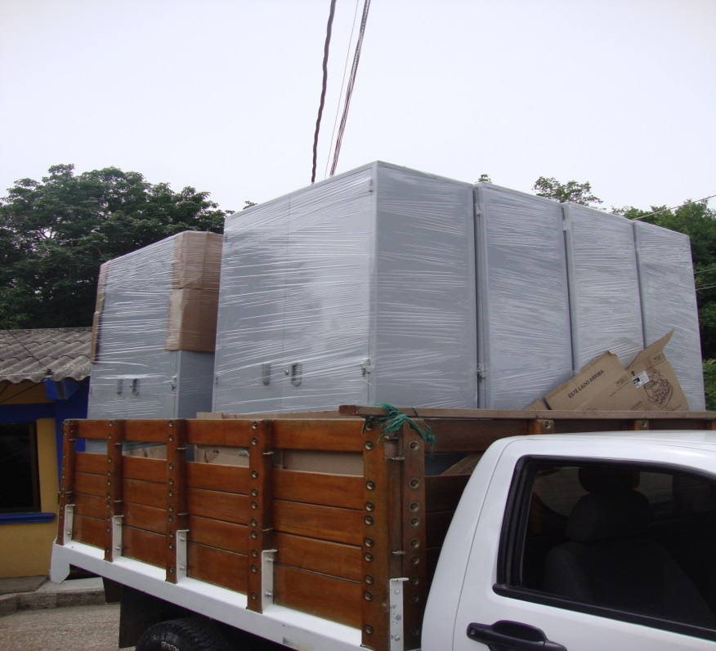
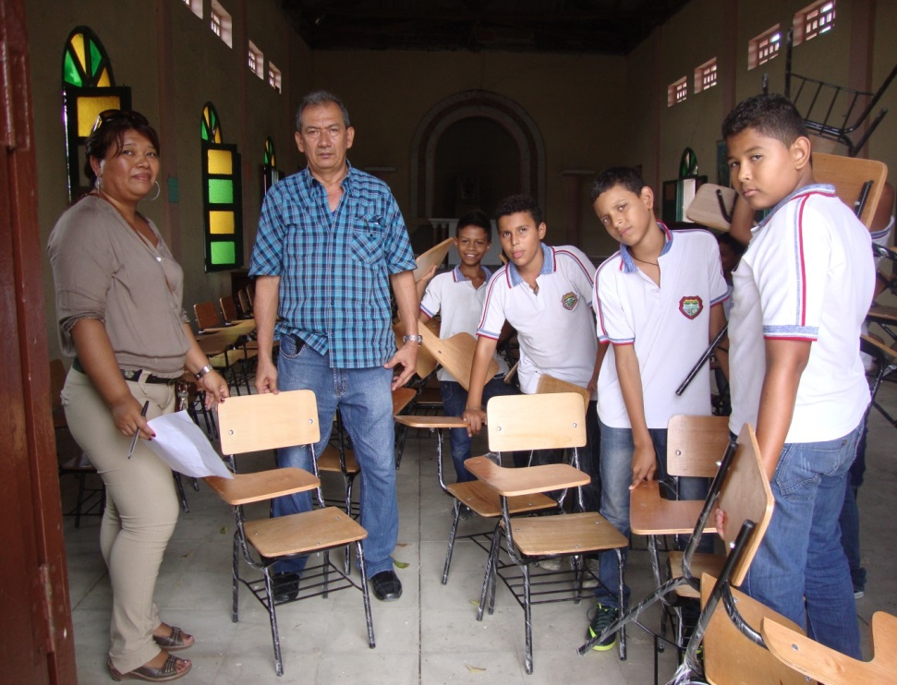
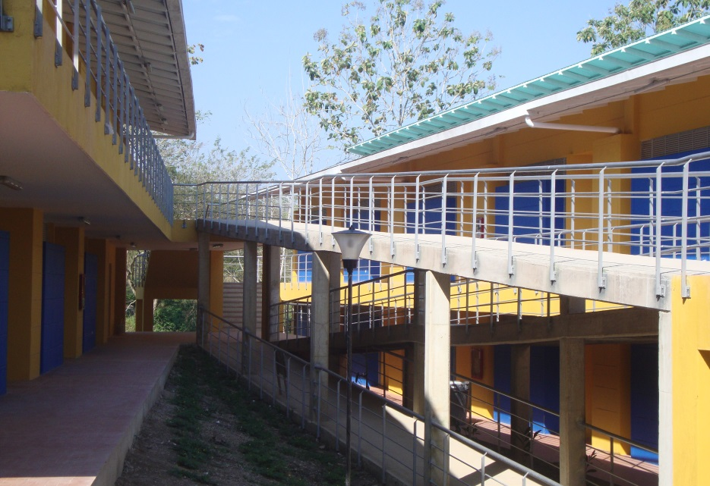
COMPRA DE SILLAS, ARCHIVADORES Y MANTENIMIENTO A SALONES Y ALREDEDORES DEL PROGRAMA DE FORMACIÓN COMPLEMENTARIA
JULIO A DICIEMBRE DE 2013

Slide 20
RENDICIÓN DE CUENTAS INFORME DE AUDIENCIA PÚBLICA INSTITUCION EDUCATIVA:
GESTIÓN ACADÉMICA

Slide 21
GESTIÓN ACADÉMICA:
LOGROS JULIO A DICIEMBRE DE 2013
PROCESO: DISEÑO PEDAGÓIGCO (CURRICULAR)
AL EVALUAR LOS RESULTADOS DE LAS PRUEBAS EXTERNAS PRESABER 3º, 5º Y 9º (AÑO ESCOLAR 2012) Y LOS RESULTADOS INTERNOS (DEL AÑO ESCOLAR 2013) SE PROYECTAN AJUSTES IMPORTANTES EN LA ORGANIZACIÓN CURRICULAR, FORMAS DE PLANEACIÓN QUE RESPONDAN DE MANERA COHERENTE A LAS NUEVAS EXIGENCIAS Y EVALUACIÓN POR NIVELES DE DESEMPEÑO EN EL ALCANCE DE COMPETENCIAS.
LA APUESTA CURRICULAR Y EL ENFOQUE RESPONDEN DESDE LA CLARIDAD CONCEPTUAL Y FUNDAMENTACIÓN TEORICA, PERO SE REQUIERE ORGANIZAR EL QUEHACER EN EL AULA DE MANERA QUE SEA COHERENTE CON EL ENFOQUE CRÍTICO Y LAS OPERACIONES MENTALES DE ORDEN SUPERIOR, AJUSTES QUE SE IMPLEMENTARÁN PARA EL AÑO ESCOLAR 2014.
SE HIZO NECESARIO LA COMPRA DE ESTANTES PARA LA IMPLEMENTACIÓN DE LAS BIBLIOBANCOS EN LAS AULAS DE PRIMARIA (PARA DINAMIZAR LOS PROYECTOS TALES COMO TODOS A APRENDER, ENTRE OTROS), ADQUISICIÓN DE SILLAS Y MUEBLES Y ENSERES PARA ALGUNAS OFICINAS.SE PROYECTÓ TAMBIÉN LA NECESIDAD DE DOTACIÓN PARA EL AÑO 2014 PARA LA ACTUALIZACIÓN Y MATERIAL PEDAGÓGICA PARA TODAS LAS ÁREAS, MANTEMIENTO DE EQUIPOS Y COMPRA DE SILLAS ATENDIENDO A LA PROYECCIÓN 2014.
SE CONSIDERO LA URGENCIA DE RESIGNIFICAR LAS FORMAS DE EVALUACIÓN A LOS DIFERENTES PROCESOS Y EL AJUSTE DE LOS INSTRUMENTOS PARA TAL FIN.
PRINCIPALES LOGROS:
COMPONENTE:
ENFOQUE METODOLÓGICO
COMPONENTE:
PLAN DE ESTUDIOS
COMPONENTE:
RECURSOS PARA EL APRENDIZAJE
COMPONENTE:
EVALUACIÓN

Slide 22
GESTIÓN ACADÉMICA:
LOGROS
PROCESO: PRÁCTICAS PEDAGÓGICAS
ES NECESARIO ACORDE CON LA EVALUACIÓN INTERNA, RESULTADOS EXTERNOS (PRESABER – 2012) Y EL ENFOQUE INSTITUCIONAL, AJUSTAR LAS OPCIONES DIDÁCTICAS ACORDE CON LAS NECESIDADES DE FORMACIÓN; ADEMÁS DE AQUELLAS RELACIONADAS CON LA ALINEACIÓN SABER 11º QUE BUSCA PROCESO CONTINUO Y SISTEMATIZADO AL SEGUIMIENTO DE COMPETENCIAS ESPECÍFICAS PERO TAMBIÉN GENÉRICAS,PRIORIDAD PARA SEMANA DE DESARROLLO INSTITUCIONAL 2014.
LA PROYECCIÓN 2014 PERMITIRÁ LA DOSIFICACIÓN DE LAS TAREAS EN ACCIONES Y COMPROMISOS ARTICULADORES ACORDE CON LAS NECESIDADES TRANSVERSALES Y ESPECÍFICAS QUE REDUNDEN EN APRENDIZAJES SIGNIFICATIVOS.
SE REALIZARÁ UN INVENTARIO DE LOS RECURSOS CON CUENTA LA INSTITUCIÓN, SU ESTADO Y DESDE AHÍ LA ADECUACIÓN DE RUBROS PARA EL MANTENIMIENTO Y COMPRA DE LOS PRIORITARIOS. ADEMÁS DE ESTABLECER UN CRONOGRAMA DE USO PARA QUE SE BENEFICIEN TODOS LOS ESTUDIANTES DE LOS DIFERENTES NIVELES.
COMPONENTE:
OPCIONES DIDÁCTICAS PARA LAS ÁREAS, ASIGNATURAS Y PROYECTOS TRANSVERSALES
COMPONENTE:
ESTRATEGIAS PARA LAS TAREAS ESCOLARES
COMPONENTE:
USO DE LOS TIEMPOS PARA EL APRENDIZAJE
PRINCIPALES LOGROS

